Slide 1


Slide 2
常用统计建模方法与MATLAB求解
谢中华
E-mail: xiezhh@tust.edu.cn
MATLAB数学建模方法与应用

Slide 3
主要内容
描述性统计量与统计图
参数估计
正态总体参数的检验
常用非参数检验
方差分析
回归分析
聚类分析
判别分析
主成分分析

Slide 4
第一节 描述性统计量与统计图
一、描述性统计量
函数名 | 说 明 | 函数名 | 说 明
corr | 线性（或秩）相关系数 | prctile | 百分位数
corrcoef | 线性相关系数 | quantile | 分位数
cov | 协方差矩阵 | range | 极差
iqr | 内4分位极差 | skewness | 偏度
kurtosis | 峰度 | std | 标准差
mean | 均值 | tabulate | 频率分布表
median | 中位数 | var | 方差
mode | 众数 | grpstats | 分组统计
moment | 中心矩 | crosstab | 列联表

Slide 5
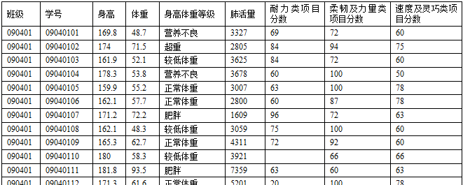
【例1-1】现有某两个班学生的体测成绩数据，如下表所列。两个班共37人，其中有部分缺失数据。数据保存在文件“体测成绩.xls”中。试对数据进行统计分析，计算描述性统计量。

Slide 6
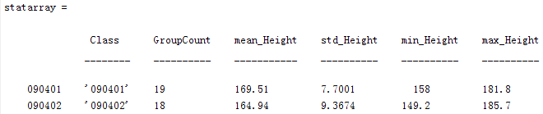
1. 分组统计
>> T = readtable('体测成绩.xls','ReadRowNames',false);
>> T.Properties.VariableNames = {'Class','StudentId','Height',...
'Weight','Rank','VC','Score1','Score2','Score3'};
>> whichstats = {'mean','std','min','max'}; % 指定描述性统计量名称
>> T1 = T(:,{'Class','Height'}); % 提取身高数据
>> statarray = grpstats(T1,'Class',whichstats) % 分组统计

Slide 7
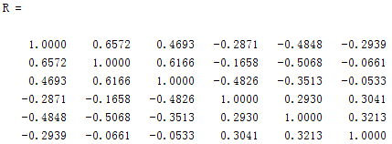
2. 计算变量间相关系数矩阵
这里提取身高、体重、肺活量、耐力类项目分数、柔韧及力量类项目分数、速度及灵巧类项目分数等变量数据，计算它们之间的相关系数矩阵
>> T2 = rmmissing(T); % 移除缺失数据
>> T3 = T2(:,{'Height','Weight','VC','Score1','Score2','Score3'});
>> A = table2array(T3); % 将表格型数据转为数值矩阵
>> R = corrcoef(A) % 计算变量间相关系数矩阵

Slide 8
3. 频数和频率分布表
调用tabulate函数作频数和频率分布表
>> T4 = T.Rank;
>> tabulate(T4)
Value Count Percent
营养不良 5 13.51%
超重 1 2.70%
较低体重 14 37.84%
正常体重 14 37.84%
肥胖 3 8.11%

Slide 9
二、统计图
【例1-2】根据例1-1中肺活量数据，绘制常用统计图。
1. 箱线图
1）画一个箱子，其左侧线为样本0.25分位数 位置，其右侧线为样本0.75分位数 位置，在样本中位数 （即0.5分位数 ）位置上画一条竖线，画在箱子内；
2）在箱子左右两侧各引出一条水平线，左侧线画至 ，右侧线画至 ，其中 和 分别表示样本最小值和最大值

Slide 10
【例1-2】根据例1-1中肺活量数据，绘制箱线图。
1. 箱线图
>> figure;
>> VC = T.VC;
>> group = T.Class;
>> boxplot(VC,group)
>> ylabel('肺活量')

Slide 11
2. 频数与频率直方图
(1) 找出样本观测值的最小值 x₍₁₎ 和最大值 x_{(l)} ；
(2) 取a ≤ x₍₁₎ 和 b ≥ x_{(l)} ，将区间[a, b]分成 k 个子区间；
(3) 计算样本观测值落入各子区间内的频数n_{i} 和频率 ；
(4) 在 x 轴上以各子区间为底边，以 n_{i}（或 ）为高作小矩形即得频数（或频率）直方图。

Slide 12
【例1-2】根据例1-1中肺活量数据，绘制频率直方图与核密度图。
>> VC = T.VC;
>> figure;
>> [f, xc] = ecdf(VC);
>> ecdfhist(f, xc);
>> xlabel('肺活量');
>> ylabel('f(x)');
>> hold on
>> [f2,xc2] = ksdensity(VC);
>> plot(xc2,f2,'r')
>> legend('频率直方图','核密度曲线','Location','NorthEast');

Slide 13
3. 绘制正态概率图
>> figure; % 新建图形窗口
>> normplot(VC); % 绘制正态概率图

Slide 14
4. 绘制分组散点图
>> figure;
>> gscatter(T.Height,T.Weight,T.Class,'br','o*');
>> xlabel('身高');
>> ylabel('体重')

Slide 15
5. 绘制分组散点图矩阵
>> figure;
>> data = [T.Height,T.Weight,T.VC];
>> varname = {'身高','体重','肺活量'};
>> gplotmatrix (data,[],T.Class,'br','o*');
>> text([0.14,0.48,0.8], repmat(-0.1,1,3),...
varname, 'FontSize',8);
>> text(repmat(-0.1,1,3), [.8,.48,0.12],...
varname, 'FontSize',8, 'Rotation',90);

Slide 16
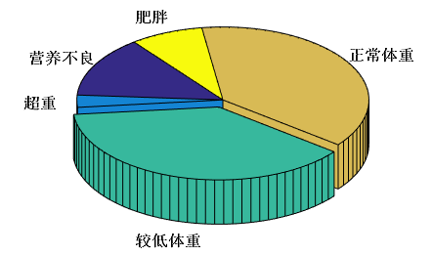
6. 绘制三维饼图
>> RankStr = T.Rank;
>> tab = tabulate(RankStr);
>> x = cell2mat(tab(:,3));
>> explode = [0,0,1,0,0];
>> labels = tab(:,1);
>> figure;
>> pie3(x,explode,labels);

Slide 17
第二节 参数估计
一、常见分布的参数估计

Slide 18
【例2-1】从某厂生产的滚珠中随机抽取10个，测得滚珠的直径（单位：mm）如下：
15.14 14.81 15.11 15.26 15.08 15.17 15.12 14.95 15.05 14.87 .
若滚珠直径服从正态分布 ，其中 未知，求未知参数的最大似然估计和置信水平为90%的置信区间。
>> x = [15.14,14.81,15.11,15.26,15.08,15.17,15.12,14.95,15.05,14.87];
>> [muhat,sigmahat,muci,sigmaci] = normfit(x,0.1)
>> [mu_sigma,mu_sigma_ci] = mle(x,'distribution','norm','alpha',0.1)

Slide 19
二、自定义分布的参数估计
1. 单参数情形
【例2-2】已知总体 X 的密度函数为
其中 是未知参数。现从总体 中随机抽取容量为20的样本，得样本观测值如下：
0.7917 0.8448 0.9802 0.8481 0.7627 0.9013 0.9037 0.7399 0.7843 0.8424
0.9842 0.7134 0.9959 0.6444 0.8362 0.7651 0.9341 0.6515 0.7956 0.8733
试根据以上样本观测值求参数 的最大似然估计和置信水平为95%的置信区间。

Slide 20
>> x = [0.7917,0.8448,0.9802,0.8481,0.7627
0.9013,0.9037,0.7399,0.7843,0.8424
0.9842,0.7134,0.9959,0.6444,0.8362
0.7651,0.9341,0.6515,0.7956,0.8733];
>> x = x(:);
>> PdfFun = @(x,theta) theta*x.^(theta-1).*(x>0 & x<1);
>> [phat,pci] = mle(x,'pdf',PdfFun,'start',1)

Slide 21
2. 多参数情形
【例2-3】设总体 X 服从由正态分布和Ⅰ型极小值分布（即Gumbel分布）混合而成的混合分布，两种分布的比例分别为0.6和0.4。总体 X 的密度函数为：
试生成600个正态分布( )随机数和400个Gumbel分布( )随机数作为样本数据，求参数
的最大似然估计和置信水平为95%的置信区间.

Slide 22
>> rand('seed',1);
>> randn('seed',1);
>> x = normrnd(35,5,600,1);
>> y = evrnd(20,2,400,1);
>> data = [x;y];
>> pdffun = @(t,mu1,sig1,mu2,sig2)0.6*normpdf(t,mu1,sig1)+...
0.4*evpdf(t,mu2,sig2);
>> [phat,pci] = mle(data,'pdf',pdffun,'start',[10,10,10,10],...
'lowerbound',[-inf,0,-inf,0],'upperbound',[inf,inf,inf,inf])

Slide 23
第三节 正态总体参数的检验
一、总体标准差已知时的单个正态总体均值的U检验
ztest函数
>> [h,p,ci,zval] = ztest(x,m,sigma,alpha,tail)

Slide 24
【例3-1】某切割机正常工作时，切割的金属棒的长度服从正态分布 。从该切割机切割的一批金属棒中随机抽取15根，测得它们的长度（单位：mm）如下：
97 102 105 112 99 103 102 94 100 95 105 98 102 100 103
假设总体方差不变，试检验该切割机工作是否正常，即总体均值是否等于100mm？取显著性水平 。
>> x = [97 102 105 112 99 103 102 94 100 95 105 98 102 100 103];
>> mu0 = 100;
>> Sigma = 2;
>> Alpha = 0.05;
>> [h,p,muci,zval] = ztest(x,mu0,Sigma,Alpha)

Slide 25
二、总体标准差未知时的单个正态总体均值的t检验
ttest函数
>> [h,p,ci,stats] = ttest(x,m,alpha,tail)

Slide 26
【例3-2】化肥厂用自动包装机包装化肥，某日测得9包化肥的质量（单位：kg）如下：
49.4 50.5 50.7 51.7 49.8 47.9 49.2 51.4 48.9
设每包化肥的质量服从正态分布，是否可以认为每包化肥的平均质量为50kg？取显著性水平 。
>> x = [49.4 50.5 50.7 51.7 49.8 47.9 49.2 51.4 48.9];
>> mu0 = 50;
>> Alpha = 0.05;
>> [h,p,muci,stats] = ttest(x,mu0,Alpha)

Slide 27
三、总体标准差未知时的两个正态总体均值的比较 t检验
1. 两独立样本的比较 t 检验
ttest2函数
>> [h,p,ci,stats] = ttest2(x,y,alpha,tail,vartype)

Slide 28
【例3-3】甲、乙两台机床加工同一种产品，从这两台机床加工的产品中随机抽取若干件，测得产品直径（单位：mm）为
甲机床：20.1 20.0 19.3 20.6 20.2 19.9 20.0 19.9 19.1 19.9
乙机床：18.6 19.1 20.0 20.0 20.0 19.7 19.9 19.6 20.2
设甲、乙两机床加工的产品的直径分别服从 分布和 分布，试比较甲、乙两台机床加工的产品的直径是否有显著差异？取显著性水平 。

Slide 29
>> x = [20.1, 20.0, 19.3, 20.6, 20.2, 19.9, 20.0, 19.9, 19.1, 19.9];
>> y = [18.6, 19.1, 20.0, 20.0, 20.0, 19.7, 19.9, 19.6, 20.2];
>> Alpha = 0.05;
>> tail = 'both';
>> vartype = 'equal';
>> [h,p,muci,stats] = ttest2(x,y,Alpha,tail,vartype)

Slide 30
2. 配对样本的比较 t检验
ttest函数
>> [h,p,ci,stats] = ttest(x,y,alpha,tail)
【例3-4】两组（各10名）有资质的评酒员分别对12个不同的红葡萄酒样品进行品评，每个评酒员在品尝后进行评分（百分制），然后对每组的每个样品计算其平均分，结果如下表所列。
试验者 前或后 | 1 | 2 | 3 | 4 | 5 | 6 | 7 | 8 | 9 | 10
服药前 | 90 | 79 | 86 | 88 | 92 | 79 | 76 | 87 | 102 | 96
服药后 | 83 | 70 | 80 | 84 | 87 | 74 | 79 | 83 | 96 | 90
试比较两组评酒员的评分是否有显著差异？

Slide 31
>> x = [90,79,86,88,92,79,76,87,102,96];
>> y = [83,70,80,84,87,74,79,83,96,90];
>> Alpha = 0.05;
>> tail = 'both';
>> [h,p,muci,stats] = ttest(x,y,Alpha,tail)

Slide 32
四、总体均值未知时的单个正态总体方差的卡方检验
vartest函数
>> [H,P,CI,STATS] = vartest(X,V,alpha,tail)

Slide 33
【例3-5】根据例3-2中的样本观测数据检验每包化肥的质量的方差是否等于1.5？取显著性水平 。
>> x = [49.4 50.5 50.7 51.7 49.8 47.9 49.2 51.4 48.9];
>> var0 = 1.5;
>> Alpha = 0.05;
>> tail = 'both';
>> [h,p,varci,stats] = vartest(x,var0,Alpha,tail)

Slide 34
五、总体均值未知时的两个正态总体方差的比较 F 检验
vartest2函数
>> [H,P,CI,STATS] = vartest2(X,Y,alpha,tail)

Slide 35
【例3-6】根据例3-3中的样本观测数据检验甲、乙两台机床加工的产品的直径的方差是否相等？取显著性水平
>> x = [20.1, 20.0, 19.3, 20.6, 20.2, 19.9, 20.0, 19.9, 19.1, 19.9];
>> y = [18.6, 19.1, 20.0, 20.0, 20.0, 19.7, 19.9, 19.6, 20.2];
>> Alpha = 0.05;
>> tail = 'both';
>> [h,p,varci,stats] = vartest2(x,y,Alpha,tail)

Slide 36
第四节 常用非参数检验
一、游程检验
作用：用来检验来自于同一总体样本数据是否随机
1. 游程的定义
以时间顺序或其他顺序排列的有序数列中，具有相同的事件或符号的连续部分称为一个游程，通常用 R表示游程总个数。

Slide 37
2. 游程检验基本原理
求出样本中位数，将样本观测值分为大于中位数和小于中位数的两个部分。用1，0（或 + -）交错形成的序列的游程个数来检验样本是否随机。
在固定样本量之下，如果游程个数过少，说明0和1相对比较集中，如果游程过多，说明0和1交替周期特征明显，这都不符合序列随机性的要求。也就是说游程个数过多或过少都应拒绝原假设。

Slide 38
【例4-3】中国福利彩票“双色球”开奖号码由6个红色球号码和1个蓝色球号码组成。红色球号码从1~33中随机选择；蓝色球号码从1~16中随机选择。现收集了2012年1月1日~2012年8月19日共97期双色球开奖数据。完整数据保存在文件“2012双色球开奖数据.xls”中。试根据收集到的97组数据研究蓝色球号码出现顺序是否随机。取显著性水平 。
>> x = xlsread('2012双色球开奖数据.xls',1,'I2:I98');
>> [h,p,stats] = runstest(x,[],'method','approximate')

Slide 39
二、符号检验
作用：用来检验中位数是否等于给定常数。
1. 符号检验的MATLAB函数
signtest函数
调用格式：
[p,h,stats] = signtest(x)
[p,h,stats] = signtest(x,m,param1,val1,…)
[p,h,stats] = signtest(x,y,param1,val1,…)

Slide 40
【例4-4】在某国总统选举的民意调查中，随机询问了200名选民，结果显示，69人支持甲候选人，108人支持乙候选人，23人弃权，试分析甲、乙两位候选人的支持率是否有显著差异。取显著性水平 。
分析：用 p₁和 p₂分别表示甲、乙两位候选人的支持率，根据题目要求可写出如下假设：
>> x = [-ones(69,1);zeros(23,1);ones(108,1)];
>> p = signtest(x)

Slide 41
【例4-5】根据例3-4中的配对样本数据，利用符号检验方法比较两组评酒员的评分是否有显著差异？取显著性水平
。
>> x = [80.3,68.6,72.2,71.5,72.3,70.1,74.6,73.0,58.7,78.6,85.6,78.0];
>> y = [74.0,71.2,66.3,65.3,66.0,61.6,68.8,72.6,65.7,72.6,77.1,71.5];
>> p = signtest(x,y)

Slide 42
三、Wilcoxon符号秩检验
作用：用来检验中位数是否等于给定常数。
1. Wilcoxon符号秩检验的MATLAB函数
signrank函数
调用格式：
[p,h,stats] = signrank(x)
[p,h,stats] = signrank(x,m,param1,val1,…)
[p,h,stats] = signrank(x,y,param1,val1,…)

Slide 43
【例4-6】抽查精细面粉的装包重量，抽查了16包，其观测值（单位：kg）如下：
20.21 19.95 20.15 20.07 19.91 19.99 20.08 20.16 19.99 20.16 20.09 19.97 20.05 20.27 19.96 20.06
试检验平均重量与原来设定的20kg是否有显著差别，
取显著性水平 。
分析：根据题目要求可写出如下假设：
>> x = [20.21,19.95,20.15,20.07,19.91,19.99,20.08,20.16,...
19.99,20.16,20.09,19.97,20.05,20.27,19.96,20.06];
>> [p,h,stats] = signrank(x,20)

Slide 44
四、Mann-Whitney秩和检验
作用：对两总体均值作比较检验。
1. Mann-Whitney秩和检验的MATLAB函数
ranksum函数
调用格式：
[p,h,stats] = ranksum(x,y,param1,val1,…)

Slide 45
【例4-7】某科研团队研究两种饲料（高蛋白饲料和低蛋白饲料）对雌鼠体重的影响，用高蛋白饲料饲喂12只雌鼠，用低蛋白饲料饲喂7只雌鼠，记录两组雌鼠在8周内体重的增加量，得观测数据如下表所列。
饲料 | 各鼠增加的体重（g）
高蛋白 | 133 | 112 | 102 | 129 | 121 | 161 | 142 | 88 | 115 | 127 | 96 | 125
低蛋白 | 71 | 119 | 101 | 83 | 107 | 134 | 92
试检验不同饲料饲喂的雌鼠的体重增加量是否有显著差异，取显著性水平 。

Slide 46
分析：根据题目要求可写出如下假设：
>> x = [133,112,102,129,121,161,142,88,115,127,96,125];
>> y = [71,119,101,83,107,134,92];
>> [p,h,stats] = ranksum(x,y,'method','approximate')

Slide 47
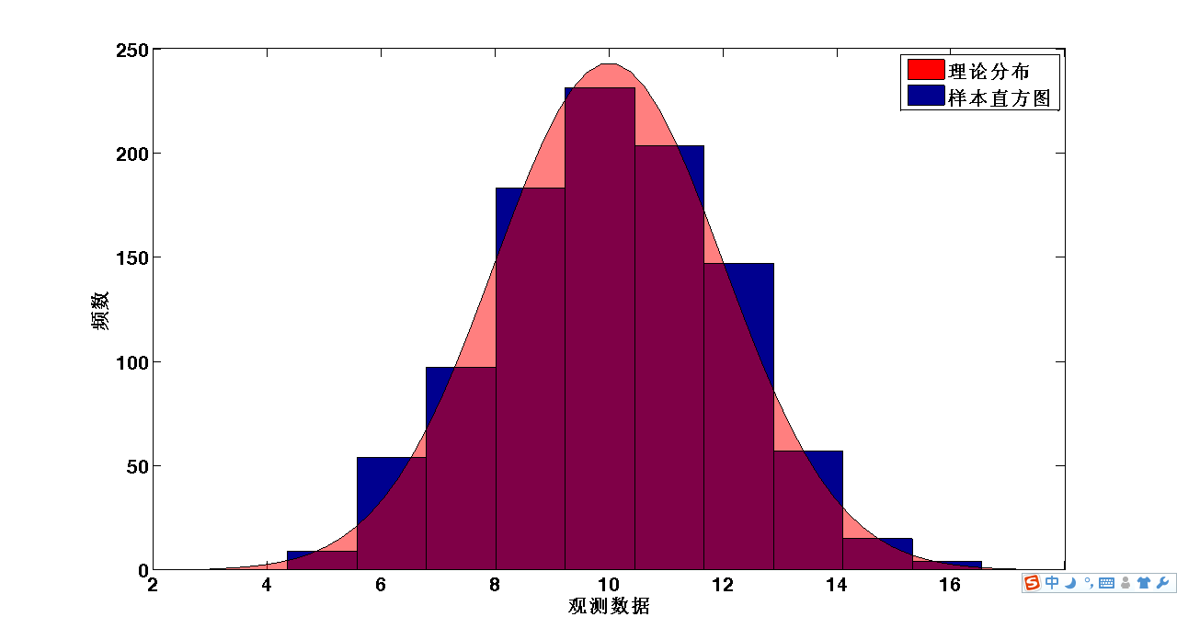
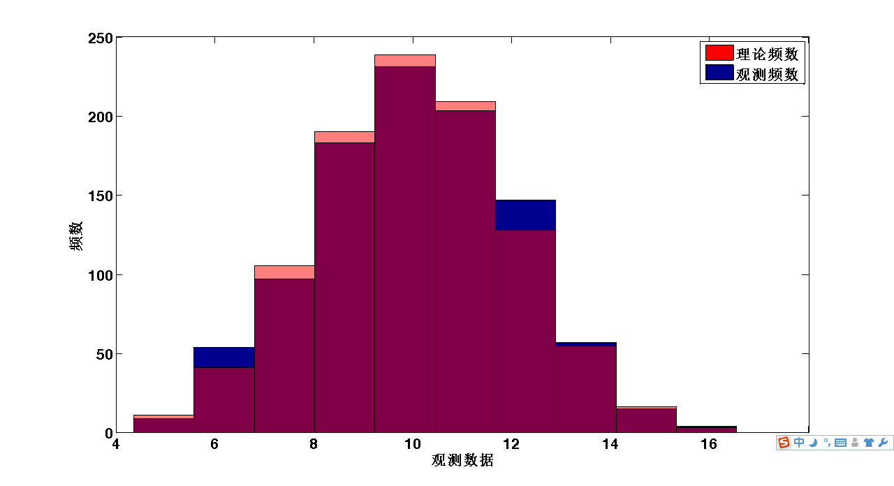
五、分布的拟合与检验
1. 卡方拟合优度检验
用理论分布（密度）拟合样本分布（频数或频率直方图），通过对比两者的区别进行检验
1）分布拟合图示

Slide 48
2）卡方拟合优度检验的数学原理

Slide 49
2）卡方拟合优度检验的数学原理

Slide 50
2. 单样本的Kolmogorov-Smirnov检验
用理论分布函数 F(x) 拟合样本经验分布函数 Fn(x)，通过对比两者的区别进行检验
1）分布拟合图示
红线：理论分布F(x)
蓝线：样本经验分布函数Fn(x)

Slide 51
2. 单样本的Kolmogorov-Smirnov检验
2）单样本KS检验的数学原理
检验统计量
拒绝域

Slide 52
3. 双样本的Kolmogorov-Smirnov检验
检验两个样本是否服从相同的分布。通过对比两样本的经验分布函数 Fn₁(x)和Fn₂(x)的区别进行检验
1）分布拟合图示

Slide 53
3. 双样本的Kolmogorov-Smirnov检验
2）双样本KS检验的数学原理
检验统计量
拒绝域

Slide 54
4. Lilliefors检验
相当于理论分布中含有未知参数的单样本Kolmogorov-Smirnov检验
1）Lilliefors检验的数学原理
检验统计量
拒绝域

Slide 55
5. 分布拟合检验的MATLAB函数
chi2gof函数
>> [h,p,stats] = chi2gof(x,Name,Value)
kstest函数
>> [h,p,ksstat,cv] = kstest(x,CDF,alpha,type)
kstest2函数
>> [h,p,ks2stat] = kstest2(x1,x2,alpha,type)
lillietest函数
>> [h,p,kstat,critval] = lillietest(x,alpha,distr,mctol)

Slide 56
【例4-8】根据例1-1中肺活量数据，推断其服从的分布。
>> data = xlsread('体测成绩.xls');
>> VC = data(:,4);
% 卡方拟合优度检验
>> [mu1, sigma1] = normfit(VC)
>> [h,p,stats] = chi2gof(VC,'cdf',{'normcdf', mu1, sigma1})
>> [h,p,kstat,critval] = lillietest(VC) % Lilliefors检验
>> parmhat = lognfit(VC);
>> mu2 = parmhat(1)
>> sigma2 = parmhat(2)
% 卡方拟合优度检验
>> [h,p,stats] = chi2gof(VC,'cdf',{'logncdf', mu2, sigma2})
% Kolmogorov-Smirnov检验
>> CDF = [VC, logncdf(VC, mu2, sigma2)];
>> [h,p,ksstat,cv] = kstest(VC,CDF)

Slide 57
六、列联表检验
作用：列联表检验用来推断多个离散型因子间的独立性
1. 两因子的列联表
其中 为实际观测频数。

Slide 58
2. 列联表检验原理
原假设和备择假设：
期望频数：

Slide 59
2. 列联表检验原理
检验统计量：
拒绝域：

Slide 60
【例4-9】 汽车销售商记录了销售的303辆汽车的各项状况，包括：性别、婚姻状况、年龄、购车者国别、汽车尺寸、汽车车型，部分数据如下表。试分析销售“车型”与购买者性别是否有关？与购买者婚姻状况、年龄、国别是否有关？
序号 | 性别 | 婚姻状况 | 年龄 | 国别 | 尺寸 | 车型 | 年青?(<30)
1 | 男 | 已婚 | 34 | 美国 | 大 | 家用 | 非年青
2 | 男 | 未婚 | 36 | 日本 | 小 | 跑车 | 非年青
3 | 男 | 已婚 | 23 | 日本 | 小 | 家用 | 年青
4 | 男 | 未婚 | 29 | 美国 | 大 | 家用 | 年青
5 | 男 | 已婚 | 39 | 美国 | 中 | 家用 | 非年青
… | … | … | … | … | … | … | …
299 | 男 | 已婚 | 25 | 欧洲 | 中 | 跑车 | 年青
300 | 男 | 已婚 | 31 | 日本 | 小 | 跑车 | 非年青
301 | 女 | 已婚 | 25 | 欧洲 | 小 | 跑车 | 年青
302 | 男 | 已婚 | 32 | 日本 | 中 | 跑车 | 非年青
303 | 男 | 已婚 | 29 | 日本 | 中 | 家用 | 年青

Slide 61
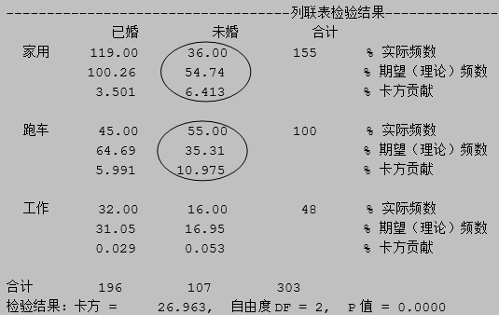
>> [~,~,rawdata] = xlsread('汽车销售.xls'); % 读取原始数据
% 提取婚姻状况和车型数据，并将婚姻状况数据作为第一列，将车型数据作为第二列
>> data = rawdata(2:end,[7,3]);
>> myCrossTab(data);

Slide 62
结论：从上述检验结果可以看出，P值 = 0.0000 < 0.05，因此可认为销售“车型”与购买者婚姻状况有关。此时可进一步分析两者相互关联的具体状况。程序计算出的卡方统计量的观测值为26.963，其中贡献最大者为“未婚而买跑车”这一项，卡方贡献值高达10.975，理论上“未婚而买跑车”应该是35.31辆，而实际上买了55辆，这说明未婚而买跑车的人比预期的要多。卡方贡献中次大者为“未婚而买家用车”项，其卡方贡献值为6.413，预期“未婚而买家用车”应该是54.74辆，而实际上买了36辆，这说明未婚而买家用车的人比预期的要少。综合来说，销售“车型”与购买者婚姻状况的相互关联主要体现在：未婚者喜欢买跑车，不喜欢买家用车；已婚者喜欢买家用车，不喜欢买跑车。

Slide 63
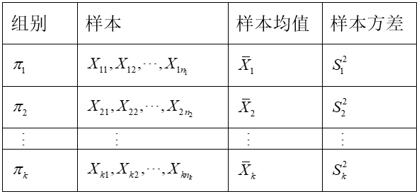
第五节 方差分析
一、单因素方差分析
设因素A有 k个水平，对应试验指标的 k个总体 ，它们的分布为
今从这 k 个总体中各自独立地抽取一个样本，取自总体
的样本为 ， 。列表如下：

Slide 64
1. 单因素方差分析的数学模型
其中 和 是未知的参数，且各 相互独立。
需要检验的假设检验问题为
记 则
总变异
组间变异
组内变异

Slide 65
1. 单因素方差分析的数学模型
令
显然
这里 称为因素A的第 i 个水平所引起的效应，可以看成是A_{i}对总平均 的“贡献”大小。当 时，称A_{i} 的效应为正；
当 时，称A_{i} 的效应为负。
模型改写为

Slide 66
2. 平方和与自由度的分解
由于
将 改写为：

Slide 67
2. 平方和与自由度的分解（续）
观测数据总变异的平方和记为
SS_{T} 反映了全部数据总的偏差程度，称为总离差平方和；
SS_{E} 反映了随机误差的大小，称为组内离差平方和；
SS_{A} 反映了系统误差的大小，称为组间离差平方和。

Slide 68
3. F检验法
定理5-1 对于模型（Ⅰ），有
H₀ 成立时，检验统计量
组间均方
组内均方

Slide 69
3. F检验法
检验规则：
F 分布
如果H ₀为真，F=MS_{A}/MS_{E} →1
拒绝H₀
a
不能拒绝H₀
0
F
F_{α}(k-1,n-k)

Slide 70
4. 一元方差分析表
方差来源 | SS （平方和） | DF （自由度） | MS （均方） | F值 | F临界值
组间（SS_{A}） | SS_{A} | k-1 | MS_{A}
组内（SS_{E}） | SS_{E} | n-k | MS_{E}
总计（SS_{T}） | SS_{T} | n-1

Slide 71
5. 多重比较检验
如果 F 检验的结论是拒绝原假设，仅说明 k 个均值间有显著差异，即 不全相等，但究竟是哪些均值不等呢？这就需要作进一步的分析，所用的方法就是多重比较
1）最小显著差数法（LSD法）
最小显著差数
检验规则：

Slide 72
5. 多重比较检验
2）新复极差检验法（Duncan法）
最小显著极差
检验规则：

Slide 73
二、双因素方差分析
设因素 A 有 p 个不同的水平：
因素 B 有 q 个不同的水平：
每种水平组合 下的试验结果可看作取自正态总体
的样本。

Slide 74
为了解各因素的影响，令
称 为理论总均值，表示所考虑的 pq 个总体数学期望的总平均；称a _{i} 为因素A的第i 个水平对试验结果的效应；称b _{j} 为因素B 的第j 个水平对试验结果的效应

Slide 75
1. 双因素方差分析的数学模型
1）无交互作用的双因素方差分析模型
若 ，不考虑A和B的交互作用，每种水平组合只需做一次试验，结果记为 ，试验误差为 ，则

Slide 76
2）有交互作用的双因素方差分析模型
若 ，记
表示 对 试验结果的某种联合影响，称为 的交互效应，满足

Slide 77
若考虑 A和B的交互作用，每种水平组合至少要做 次试验，结果记为 ，试验误差为 ，则

Slide 78
2. 无重复试验的双因素方差分析（无交互作用）
设因素A有p 个不同的水平：
因素B有q 个不同的水平：
对每个可能的搭配 进行一次独立试验，共获得 pq个试验结果
列表如下：

Slide 79
1）平方和与自由度的分解
令
则

Slide 80
观测数据总变异的平方和记为
SS_{T} 反映了全部数据总的偏差程度，称为总离差平方和；
SS_{A} 称为因子A引起的离差平方和；
SS_{B} 称为因子B引起的离差平方和；
SS_{E} 称为随机误差引起的离差平方和。

Slide 81
定理5-2 对于模型（Ⅱ），有
(1)
(2) H_{0 A} 成立时，
(3) H_{0 B} 成立时，
(4) SS_{E} ，SS_{A} ， SS_{B} 相互独立。

Slide 82
2）F 检验法
H_{0 A} 成立时，检验统计量
H_{0 B} 成立时，检验统计量
检验规则：

Slide 83
3）无交互作用的二因素方差分析表
方差来源 | 平方和 SS | 自由度 df | 均方 MS | F值 | 临界值F_{α}
因素A 因素B 误差 总和 | SS_{A} SS_{B} SS_{E} SS_{T} | p-1 q-1 (p-1)(q-1) pq-1 | MS_{A} MS_{B} MS_{E} | F_{A} F_{B}

Slide 84
3. 等重复试验的二因素方差分析（考虑交互作用）
设因素A有p 个不同的水平：
因素B有q 个不同的水平：
对每个可能的搭配 进行r 次独立试验，共获得 pqr 个试验结果
列表如下：
因子B
 | B₁ | B₂ |  | B_{q}
A₁
A₂
A_{p}
因子A

Slide 85
1）平方和与自由度的分解
由于
可知

Slide 86
1）平方和与自由度的分解（续）
令
则

Slide 87
观测数据总变异的平方和记为

Slide 88
SS_{T} 反映了全部数据总的偏差程度，称为总离差平方和；
SS_{A} 称为因子A引起的离差平方和；
SS_{B} 称为因子B引起的离差平方和；
SS_{A XB} 称为因子A和B的交互作用引起的离差平方和；
SS_{E} 称为随机误差引起的离差平方和。

Slide 89
定理5-3 对于模型（ Ⅲ ），有
(1)
(2) H_{0 A} 成立时，
(3) H_{0 B} 成立时，
(4) H_{0 A×B} 成立时，
(5) SS_{E} ，SS_{A} ， SS_{B} ，SS_{A×B} 相互独立。

Slide 90
2）F 检验法
H_{0 A} 成立时，检验统计量
H_{0 B} 成立时，检验统计量
H_{0 A×B} 成立时，检验统计量

Slide 91
2）F 检验法
检验规则：

Slide 92
3）考虑交互作用的二因素方差分析表
方差来源 | 平方和 SS | 自由度 df | 均方 MS | F值 | 临界值F_{α}
因素A 因素B A×B 误差 总和 | SS_{A} SS_{B} SS_{A×B} SS_{E} SS_{T} | p-1 q-1 (p-1)×(q-1) pq(r-1) pqr-1 | MS_{A} MS_{B} MS_{A×B} MS_{E} | F_{A} F_{B} F_{A×B}

Slide 93
三、方差分析的MATLAB实现
与方差分析有关的MATLAB函数
函数名 | 说 明
anova1 | 单因素方差分析
anova2 | 双因素方差分析
anovan | 多因素方差分析
friedman | Friedman检验（双因素非参数方差分析）
kruskalwallis | Kruskal-Wallis检验（单因素非参数方差分析）
manova1 | 单因素多元方差分析
manovacluster | 在多元方差分析的基础上绘制聚类树形图
multcompare | 多重比较检验

Slide 94
【例5-1】现有某高校2017-2018学年第1学期2077名同学的“高等数学”课程的考试成绩，共涉及6个学院的69个班级，完整数据保存在文件“高等数学成绩.xls”中。试根据全部2077名同学的考试成绩，分析不同学院的学生的考试成绩有无显著差别。
学号 | 姓名 | 班级 | 学院 | 学院编号 | 成绩
17010101 | 郭强 | 170101 | 机械 | 1 | 87
17010102 | 张旭鹏 | 170101 | 机械 | 1 | 71
17010103 | 李桂艳 | 170101 | 机械 | 1 | 75
17010104 | 杨功 | 170101 | 机械 | 1 | 78
17010105 | 禹善强 | 170101 | 机械 | 1 | 76
…… | …… | …… | …… | …… | ……
17061023 | 杨丹 | 170610 | 计算机 | 6 | 64
17061024 | 蔡超伟 | 170610 | 计算机 | 6 | 69
17061025 | 闫涛 | 170610 | 计算机 | 6 | 66
17061026 | 赵钢 | 170610 | 计算机 | 6 | 81

Slide 95
1. 正态性检验
在调用anova1函数作方差分析之前，应先检验数据是否满足方差分析的基本假定，即检验正态性和方差齐性。
>> [x,y] = xlsread('高等数学成绩.xls');
>> score = x(:,6);
>> college = y(2:end,4);
>> college_id = x(:,5);
>> for i = 1:6
scorei = score(college_id == i);
[h,p] = lillietest(scorei);
result(i,:) = p;
end
>> result
结果：
对6个学院的学生的考试成绩进行的正态性检验的 p值均大于0.05，可认为6个学院的学生的考试成绩都服从正态分布。

Slide 96
2. 方差齐性检验
下面调用vartestn函数检验6个学院的学生的考试成绩是否服从方差相同的正态分布。
>> [p,stats] = vartestn(score,college)
p =
0.7138
stats =
chisqstat: 2.9104
df: 5
结果：
检验的p值0.7138 > 0.05，说明在显著性水平0.05下接受原假设，认为6个学院的学生的考试成绩服从方差相同的正态分布。

Slide 97
6个学院“高等数学”课程考试成绩的箱线图

Slide 98
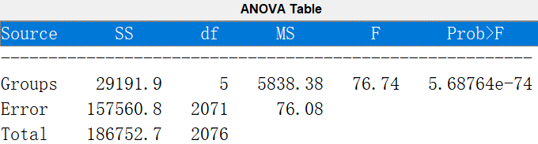
3. 方差分析
调用anova1函数进行单因素方差分析，检验不同学院的学生的考试成绩有无显著差别。
>> [p,table,stats] = anova1(score,college)
由方差分析表可知检验的p值为 ，可认为不同学院的学生的考试成绩有非常显著的差别。

Slide 99
4. 多重比较
方差分析的结果已表明不同学院的学生的考试成绩有非常显著的差别，但这并不意味着任意两个学院学生的考试成绩都有显著的差别，因此还需要进行两两的比较检验，即多重比较检验，找出考试成绩存在显著差别的学院。
>> [c,m,h,gnames] = multcompare(stats);
>> head = {'学院','学院','置信下限','组均值差','置信上限','p值'};
>> [head; gnames(c(:,1:2)),num2cell(c(:,3:end))]
>> [{'学院','平均成绩','均值标准误'};gnames num2cell(m)]

Slide 100
多重比较结果：
学院 | 学院 | 置信下限 | 组均值差 | 置信上限 | p值
机械 | 电信 | -3.5650 | -1.9095 | -0.2540 | 0.012974
机械 | 化工 | -9.0628 | -7.3361 | -5.6093 | 2.07E-08
机械 | 环境 | -2.5980 | -0.5460 | 1.5060 | 0.974332
机械 | 经管 | 1.3255 | 3.1284 | 4.9313 | 1.13E-05
机械 | 计算机 | 2.8108 | 4.6100 | 6.4092 | 2.07E-08
电信 | 化工 | -7.2430 | -5.4266 | -3.6101 | 2.07E-08
电信 | 环境 | -0.7645 | 1.3635 | 3.4915 | 0.448888
电信 | 经管 | 3.1490 | 5.0380 | 6.9270 | 2.07E-08
电信 | 计算机 | 4.6340 | 6.5195 | 8.4049 | 2.07E-08
化工 | 环境 | 4.6061 | 6.7901 | 8.9740 | 2.07E-08
化工 | 经管 | 8.5128 | 10.4645 | 12.4163 | 2.07E-08
化工 | 计算机 | 9.9977 | 11.9460 | 13.8943 | 2.07E-08
环境 | 经管 | 1.4299 | 3.6745 | 5.9190 | 4.54E-05
环境 | 计算机 | 2.9144 | 5.1560 | 7.3976 | 2.15E-08
经管 | 计算机 | -0.5346 | 1.4815 | 3.4976 | 0.290248

Slide 101
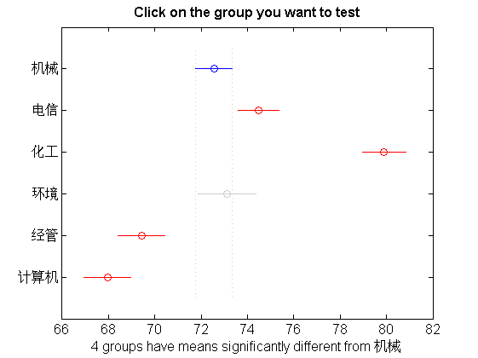
多重比较结果：
学院 | 平均成绩 | 均值标准误
机械 | 72.5608 | 0.3862
电信 | 74.4703 | 0.4340
化工 | 79.8968 | 0.4669
环境 | 73.1068 | 0.6077
经管 | 69.4323 | 0.5011
计算机 | 67.9508 | 0.4994
若两组均值差的置信区间不包含0（或者p值 < 0.05），则在显著性水平0.05下，作比较的两个组的组均值之间的差异是显著的，否则差异是不显著的，从以上结果可以清楚地看出哪些学院考试成绩之间的差异是显著的。

Slide 102
第六节 回归分析
一、一元线性回归
1. 一元线性回归模型
若可控变量x与随机变量 y之间有线性相关关系，描述变量 y 与 x 的线性相关关系的一元线性回归模型为
y 称为因变量（响应变量），x 称为自变量（预报变量），
称为随机扰动，a, b 称为待估计的回归参数。
称为回归函数， 称为理论回归方程

Slide 103
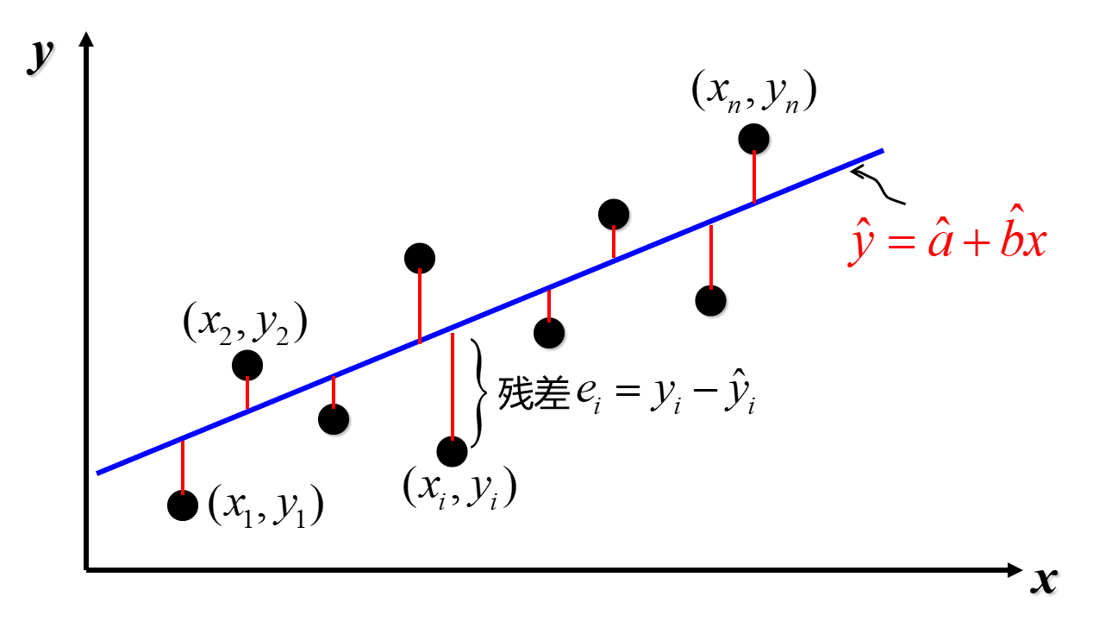
2. 参数的最小二乘估计
对x，y 作n 次独立的观测，得观测数据 ，则有

Slide 104
2. 参数的最小二乘估计
记
二元函数 的最小值点 称为a, b的最小二乘估计
其中

Slide 105
解得
其中
即最小二乘估计所得经验回归方程为
可以证明
是 a, b 的无偏估计

Slide 106
3. 的估计
残差平方和
的无偏估计
4. 回归方程的显著性检验（ F 检验）
对于变量 x 和 y 的任意 n对观测值，只要不全相等，则无论变量 x 和 y 之间是否存在线性相关关系，都可根据上面介绍的方法求得一个线性回归方程。显然，这样求出的线性方程当且仅当变量 x 和 y 之间存在线性相关关系时才是有意义的；若不存在线性相关关系，则这样的线性方程就毫无意义了。为了使求得的线性回归方程真正有意义， 就需要进行回归方程的显著性检验。

Slide 107
4. 回归方程的显著性检验（ F 检验）
1）离差平方和分解
残差平方和
回归平方和

Slide 108
4. 回归方程的显著性检验（ F 检验）
2）F 检验法
定理6-1 对于一元线性回归，有
检验统计量
检验规则：若F >F _{α}(1, n-2), 拒绝H₀，认为线性关系显著

Slide 109
4. 回归方程的显著性检验（ F 检验）
3）一元线性回归的方差分析表
方差来源 | 平方和 | 自由度 | 均方 | F值
回归 | SS_{R} | 1 | SS_{R} | (n-2) SS_{R} / SS_{E}
剩余 | SS_{E} | n -2 | SS_{E} /(n-2)
总和 | SS_{T} | n -1
5. y的均值 的点估计和区间估计
对于自变量 x 的一个给定值 x₀ ，因变量 ，可得y₀ 的均值 a+bx₀ 的点估计为 ，置信水平为1-α的置信区间为

Slide 110
6. y的观测值的点预测和区间预测
对于自变量 x 的一个给定值 x₀ ，还可以对 x₀ 处 y 的观测值
进行点预测和区间预测。由于随机误差 的值无法预测，就用x₀ 处的经验回归函数值 作为 y₀ 的点预测。可以证明
可得 y₀ 的置信水平为1-α的预测区间为

Slide 111
二、多元线性回归
1. 多元线性回归模型
设随机变量 y 与可控变量x₁, x₂, …, x_{p} 之间存在线性相关关系，建立 y 关于 x₁, x₂, …, x_{p} 的 p 元线性回归模型如下：
y 称为因变量（响应变量），x_{i} 称为自变量（预报变量），
称为随机扰动， b₀, b₁, …, b_{p} 称为待估计的回归参数。
称为理论回归方程

Slide 112
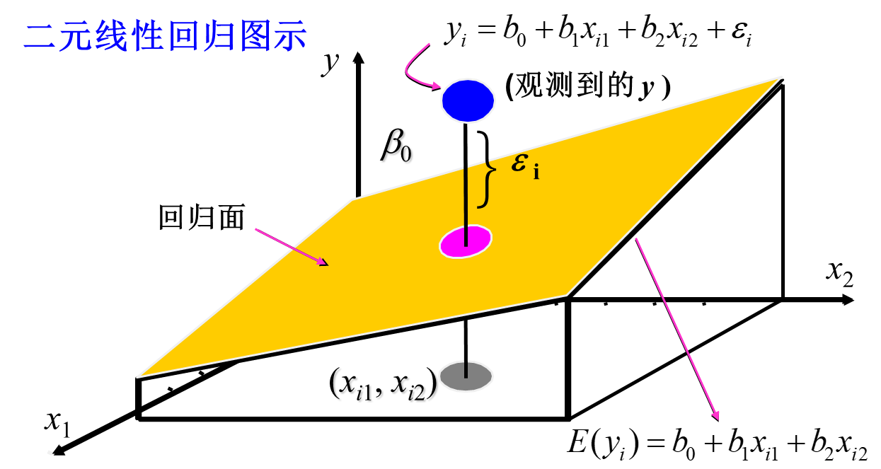
2. 参数的最小二乘估计
对x₁, x₂, …, x_{p} ，y 作n 次独立的观测，得观测数据
则有

Slide 113
2. 参数的最小二乘估计
使因变量的观察值与估计值之间的差的平方和达到最小来求参数估计值，即
需求解如下方程组：

Slide 114
2. 参数的最小二乘估计
令
上述方程组的矩阵形式：
解得：
可证：
其中 为矩阵 的对角线上的第 i +1 个元素

Slide 115
3. 的估计
残差平方和
的无偏估计
4. 回归方程的显著性检验（ F 检验）
1）离差平方和分解
残差平方和
回归平方和

Slide 116
4. 回归方程的显著性检验（ F 检验）
2）F 检验法
定理6-2 对于 p 元线性回归，有
检验统计量
检验规则：若F >F _{α}(p, n-p-1), 拒绝H₀，认为线性关系显著

Slide 117
4. 回归方程的显著性检验（ F 检验）
3）p 元线性回归的方差分析表
方差来源 | 平方和 | 自由度 | 均方 | F值
回归 | SS_{R} | p | MS_{R} = SS_{R} / p | MS_{R} / MS_{E}
剩余 | SS_{E} | n –p–1 | MS_{E} = SS_{E} /(n-p-1)
总和 | SS_{T} | n -1

Slide 118
5. 回归系数的显著性检验
当F 检验拒绝了原假设 ,即回归方程整体上显著时，还需要对方程中的每一项进行检验，以确定 y与哪些变量之间的线性相关关系是显著的，为此，进行如下的假设检验：
检验统计量
检验规则：若 ，拒绝H_{0i}

Slide 119
6. “最优”回归方程的选择
全部比较法：从所有可能的因子（变量）组合的回归方程中选择最优者；
只出不进法：从包含全部自变量的回归方程中逐个剔除不显著的自变量，直到回归方程中所包含的自变量全部都是显著的为止；
只进不出法：从一个变量开始，把显著的自变量逐个引入回归方程；

Slide 120
6. “最优”回归方程的选择
逐步回归法：“有进有出”的逐步回归分析，它根据自变量对因变量 的影响大小，将它们逐个引入回归方程，影响最显著的变量先引入回归方程，在引入一个变量的同时，对已引入的自变量逐个检验，将不显著的变量再从回归方程中剔除，最不显著的变量先被剔除，直到再也不能向回归方程中引入新的变量，同时也不能从回归方程中剔除任何一个变量为止。

Slide 121
三、非线性回归
1. p元非线性回归模型
对于可控变量x₁, x₂, …, x_{p}和随机变量 y 的 n 次独立的观测
y 关于 x₁, x₂, …, x_{p} 的 p 元非线性回归模型如下：
其中β₁, β₂, … 为待估参数，ε_{i} 为随机误差，通常假定

Slide 122
2. p元广义线性回归模型
对于可控变量x₁, x₂, …, x_{p}和随机变量 y 的 n 次独立的观测
y 关于 x₁, x₂, …, x_{p} 的 p 元广义线性回归模型如下：
其中β₁, β₂, …, β_{p} 为待估参数， f₁, f₂, …, f_{p} 为 p 个函数，
ε_{i} 为随机误差，通常假定

Slide 123
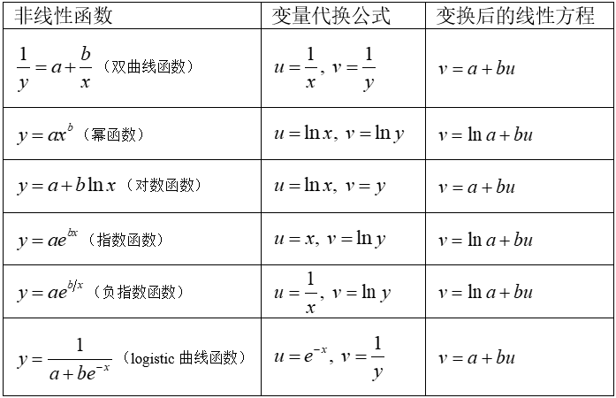
3. 可线性化的一元非线性回归

Slide 124
4. 多项式回归
对于因变量（响应变量）y 和自变量 x 的n（n>p）次独立的观测 ，y 关于 x 的p次多项式回归模型为
其中 为未知参数， 为随机误差。

Slide 125
四、回归分析案例及MATLAB实现
1. 一元线性回归案例
【例6-1】现有上海和深圳股市同时期日开盘价、最高价、最低价、收盘价、收益率等数据，跨度为2000年1月至2007年4月，各1696组数据。完整数据保存在文件“沪深股市收益率.xls”中，据此研究沪市收益率 y 和深市收益率 x 的关系。

Slide 126
1）数据的散点图
先从 x 和 y 的散点图上直观的观察它们之间的关系，然后再作进一步的分析。
>> data = xlsread('沪深股市收益率.xls');
>> x = data(:,5);
>> y = data(:,10);
>> plot(x, y, 'k.', 'Markersize', 15);
>> xlabel('深市收益率(x)');
>> ylabel('沪市收益率(y)');
%计算x和y的线性相关系数矩阵R
>> R = corrcoef(x, y)

Slide 127
2）模型的建立
一元线性回归模型：
3）模型求解
>> mdl1 = fitlm(x,y)
Linear regression model:
y ~ 1 + x
Estimated Coefficients:
Estimate SE tStat pValue
(Intercept) 5.8734e-08 0.0001175 0.00049987 0.9996
x 0.85687 0.0081376 105.3 0
Number of observations: 1696, Error degrees of freedom: 1694
Root Mean Squared Error: 0.00484
R-squared: 0.867, Adjusted R-Squared 0.867
F-statistic vs. constant model: 1.11e+04, p-value = 0

Slide 128
4）拟合效果图
>> figure;
>> mdl1.plot;
>> xlabel('深市收益率(x)'); ylabel('沪市收益率(y)');
>> title('');
>> legend('原始散点','回归直线','置信区间');

Slide 129
5）预测
>> xnew = [0.035,0.04]';
>> ynew = mdl1.predict(xnew)
6）模型改进
模型改进通常包括两个方面：剔除模型中的不显著项；剔除数据集中的异常点。通常情况下，学生化残差的绝对值大于2的数据点被认为是异常点。
>> Res = mdl1.Residuals;
>> Res_Stu = Res.Studentized;
>> id = find(abs(Res_Stu)>2);
>> mdl2 = fitlm(x,y, 'Exclude',id)

Slide 130
6）模型改进
>> figure;
>> mdl2.plot;
>> xlabel('深市收益率(x)'); ylabel('沪市收益率(y)');
>> legend('剔除异常数据后散点','回归直线','置信区间');
>> title('');

Slide 131
2. 一元非线性回归案例
【例6-2】头围(head circumference)是反映婴幼儿大脑和颅骨发育程度的重要指标之一，对头围的研究具有非常重要的意义。笔者研究了天津地区1281位儿童（700个男孩，581个女孩）的颅脑发育情况，测量了年龄、头宽、头长、头宽/头长、头围和颅围等指标，测量方法：读取头颅CT图像数据，根据自编程序自动测量。测量得到1281组数据，年龄跨度从7个星期到16周岁，数据保存在文件“儿童颅脑发育情况指标.xls”中。试根据这1281组数据建立头围关于年龄的回归方程。

Slide 132
1）数据的散点图
令 x 表示年龄， y 表示头围。由于 x 和 y 均为一维变量，可以先从 x 和 y 的散点图上直观的观察它们之间的关系，然后再作进一步的分析。
>> HeadData = xlsread('儿童颅脑发育情况指标.xls');
>> x = HeadData(:, 4);
>> y = HeadData(:, 9);
>> plot(x, y, 'k.')
>> xlabel('年龄(x)')
>> ylabel('头围(y)')

Slide 133
备选方程
负指数函数：
双曲线函数：
幂函数：
Logistic曲线函数：
对数函数：

Slide 134
2）模型的建立
建立y关于x的一元非线性回归模型如下：
中的 为非线性回归函数，可以是上述5个函数中的任意一个，例如
负指数函数：

Slide 135
3）模型求解
负指数函数：
% 编写回归方程对应的匿名函数或函数文件
>> HeadCirFun = @(beta, x)beta(1)*exp(beta(2)./(x+beta(3)));
>> beta0 = [53,-0.2604,0.6276];
>> nlm1 = fitnlm(x,y,HeadCirFun,beta0)

Slide 136
模型求解结果
Nonlinear regression model:
y ~ beta1*exp(beta2/(x + beta3))
Estimated Coefficients:
Estimate SE tStat pValue
beta1 52.433 0.14685 357.04 0
beta2 -0.26758 0.016715 -16.008 1.0417e-52
beta3 0.79072 0.074909 10.556 4.9551e-25
Number of observations: 1281, Error degrees of freedom: 1278
Root Mean Squared Error: 1.65
R-Squared: 0.705, Adjusted R-Squared 0.704
F-statistic vs. zero model: 3.67e+05, p-value = 0

Slide 137
4）绘制一元非线性回归曲线
>> xnew = linspace(0,16,50)';
>> ynew = nlm1.predict(xnew);
>> figure
>> plot(x, y, '.')
>> hold on
>> plot(xnew, ynew,'r','linewidth', 3)
>> xlabel('年龄(x)')
>> ylabel('头围(y)')
>> legend('原始数据散点',...
'非线性回归曲线')

Slide 138
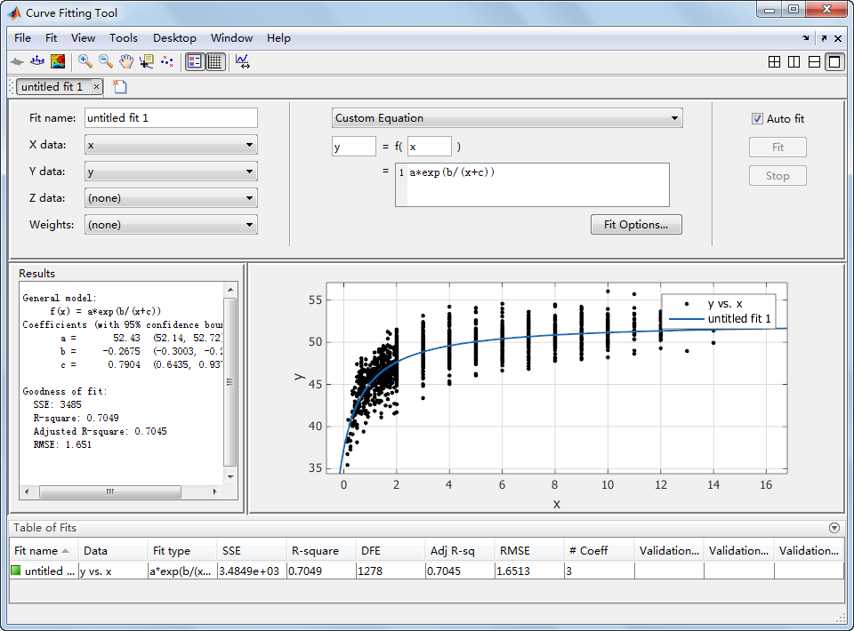
5）利用曲线拟合工具cftool作一元非线性拟合
MATLAB有一个功能强大的曲线拟合工具箱（Curve Fitting Toolbox），其中提供了cftool函数，用来通过界面操作的方式进行一元和二元数据拟合。
① cftool函数的常用调用方法
cftool
cftool( x, y )
cftool( x, y, z )
数据选择区
模型选择区
结果预览区
拟合效果展示区

Slide 139
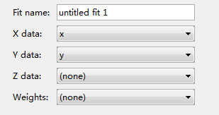
【例6-2续】仍考虑例6-2中的数据，利用曲线拟合工具建立头围关于年龄的回归方程。
② 导入数据
>> HeadData = xlsread('儿童颅脑发育情况指标.xls');
>> x = HeadData(:, 4);
>> y = HeadData(:, 9);
>> cftool(x,y);

Slide 140
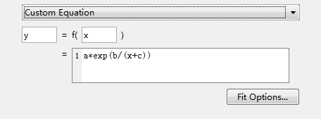
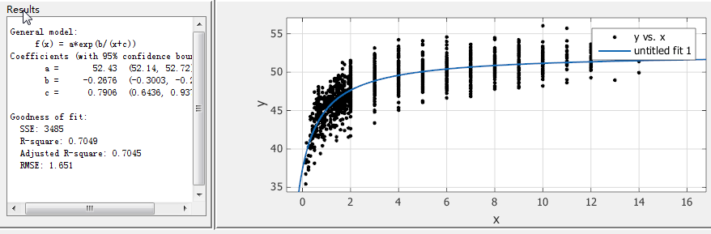
③ 选择模型
负指数函数：
④ 拟合结果

Slide 141
3. 多元线性和广义线性回归案例
【例6-3】在有氧锻炼中，人的耗氧能力 y (ml/(min.kg))是衡量身体状况的重要指标，它可能与以下因素有关：年龄 x₁（岁），体重 x₂（kg），1500米跑所用的时间 x₃（min），静止时心速 x₄（次/min），跑步后心速 x₅（次/min）. 对24名40至57岁的志愿者进行了测试，完整的数据保存在文件 "人体耗氧能力测试.xls"中，试根据这些数据建立耗氧能力y 与诸因素之间的回归模型。

Slide 142
1）可视化相关性分析
>> data = xlsread('人体耗氧能力测试.xls');
>> X = data(:,3:7);
>> y = data(:,2);
>> [R,P] = corrcoef([y,X])
>> VarNames = {'y','x1','x2','x3','x4','x5'};
>> matrixplot(R,'FigShap','e','FigSize','Auto', ...
'ColorBar','on','XVar', VarNames,'YVar',VarNames);

Slide 143
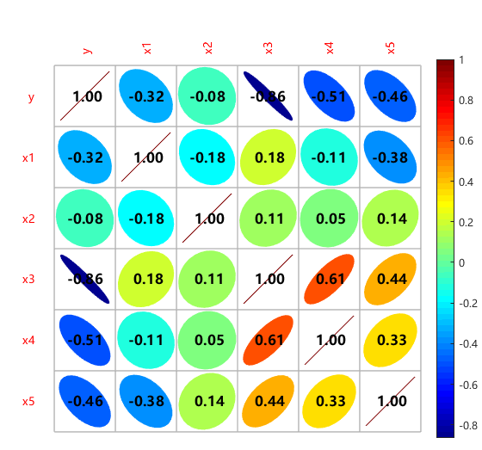
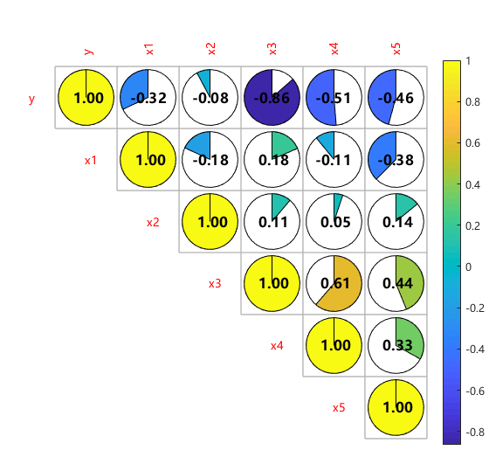
1）可视化相关性分析

Slide 144
2）创建线性回归模型类作多元线性回归
这里先尝试作5元线性回归，建立回归模型如下
3）模型求解
>> mmdl1 = fitlm(X,y)

Slide 145
求解结果
Linear regression model:
y ~ 1 + x1 + x2 + x3 + x4 + x5
Estimated Coefficients:
Estimate SE tStat pValue
(Intercept) 121.17 17.406 6.961 1.6743e-06
x1 -0.34712 0.14353 -2.4185 0.026406
x2 -0.016719 0.087353 -0.19139 0.85036
x3 -4.2903 1.0268 -4.1784 0.00056473
x4 -0.039917 0.094237 -0.42357 0.67689
x5 -0.15866 0.078847 -2.0122 0.059407
Number of observations: 24, Error degrees of freedom: 18
Root Mean Squared Error: 2.8
R-squared: 0.816, Adjusted R-Squared 0.765
F-statistic vs. constant model: 16, p-value = 4.46e-06

Slide 146
4）残差分析与异常值诊断
>> figure;
>> subplot(1,2,1);
>> mmdl1.plotResiduals('histogram');
>> title('(a) 残差直方图');
>> xlabel('残差r');ylabel('f(r)');
>> subplot(1,2,2);
>> mmdl1.plotResiduals('probability');
>> title('(b) 残差正态概率图');
>> xlabel('残差');ylabel('概率');
>> Res3 = mmdl1.Residuals;
>> Res_Stu3 = Res3.Studentized;
>> id3 = find(abs(Res_Stu3)>2);
结论：第10，15号观测有些异常。

Slide 147
5）模型改进
下面去除异常值，并将模型中最不显著的项 x2 和 x4去掉，重新建立回归模型
>> Model = 'poly10101';
>> mmdl2 = fitlm(X,y,Model,'Exclude',id3)

Slide 148
模型改进结果：
mmdl2 =
Linear regression model:
y ~ 1 + x1 + x3 + x5
Estimated Coefficients:
Estimate SE tStat pValue
(Intercept) 119.5 11.81 10.118 7.4559e-09
x1 -0.36229 0.11272 -3.2141 0.0048108
x3 -4.0411 0.62858 -6.4289 4.7386e-06
x5 -0.17739 0.05977 -2.9678 0.0082426
Number of observations: 22, Error degrees of freedom: 18
Root Mean Squared Error: 2.11
R-squared: 0.862, Adjusted R-Squared 0.84
F-statistic vs. constant model: 37.6, p-value = 5.81e-08

Slide 149
6）多元多项式回归
增加非线性项，做完全二次回归
>> Model = 'poly22222';
>> mmdl3 = fitlm(X,y,Model)
Estimated Coefficients:
Estimate SE tStat pValue
(Intercept) 1804.1 176.67 10.211 0.0020018
x1 -26.768 3.3174 -8.069 0.0039765
x2 -16.422 1.4725 -11.153 0.0015449
x3 -7.2417 17.328 -0.41792 0.70412
x4 1.7071 1.5284 1.1169 0.34543
……

Slide 150
7）拟合效果图
上面调用fitlm函数作了5元线性回归、3元线性回归和完全二次多项式拟合，得出了3个经验回归方程。下面作出3种拟合的拟合效果对比图
>> figure;
>> plot(y,'ko'); hold on
>> plot(mmdl1.predict(X),':');
>> plot(mmdl2.predict(X),'r-.');
>> plot(mmdl3.predict(X),'k');
>> legend('y的原始散点','5元线性回归拟合',...
'3元线性回归拟合','完全二次回归拟合');
>> xlabel('y的观测序号'); ylabel('y');

Slide 151
8）在完全二次模型基础上做逐步回归
>> Model = 'poly22222';
>> mmdl4 = stepwiselm(X,y,Model)
Estimated Coefficients:
Estimate SE tStat pValue
(Intercept) 1916.6 106.48 17.999 2.2957e-08
x1 -29.485 1.6156 -18.251 2.0321e-08
x2 -15.841 0.92505 -17.124 3.553e-08
x3 3.3267 4.4986 0.7395 0.47845
x4 0.757 0.43986 1.721 0.11936
……

Slide 152
逐步回归拟合效果图
>> yfitted = mmdl4.Fitted;
>> figure;
>> plot(y,'ko');
>> hold on
>> plot(yfitted,':','linewidth',2);
>> legend('y的原始散点','逐步回归拟合');
>> xlabel('y的观测序号');
>> ylabel('y');

Slide 153
4. 多元非线性回归案例
【例6-4】2011年4月1日某时在某一地点发生了一次地震，图64-1中10个地震观测站点均接收到了地震波，观测数据如表64-1所列。假定地震波在各种介质和各个方向的传播速度均相等，并且在传播过程中保持不变。请根据表64-1中的数据确定这次地震的震中位置、震源深度以及地震发生的时间（不考虑时区因素，建议时间以分为单位）。

Slide 154
图64-1 地震观测站点示意图

Slide 155
表64-1 地震观测站坐标及接收地震波时间
地震观测站 | 横坐标x（千米） | 纵坐标y（千米） | 接收地震波时间
A | 500 | 3300 | 4月1日9时21分9秒
B | 300 | 200 | 4月1日9时19分29秒
C | 800 | 1600 | 4月1日9时14分51秒
D | 1400 | 2200 | 4月1日9时13分17秒
E | 1700 | 700 | 4月1日9时11分46秒
F | 2300 | 2800 | 4月1日9时14分47秒
G | 2500 | 1900 | 4月1日9时10分14秒
H | 2900 | 900 | 4月1日9时11分46秒
I | 3200 | 3100 | 4月1日9时17分57秒
J | 3400 | 100 | 4月1日9时16分49秒

Slide 156
1）模型建立
假设震源三维坐标为 ，这里的 取正值，设地震发生的时间为4月1日9时 分，地震波传播速度为 （单位：km/s）。用 分别表示地震观测站点A—J的三维坐标，用 分别表示地震观测站点A—J接收到地震波的时刻，这里的 表示9时 分接收到地震波。根据题设条件和以上假设建立变量 关于 的二元非线性回归模型如下：
其中 为模型参数。

Slide 157
2）模型求解
>> modelfun = @(b,x) sqrt((x(:,1)-b(1)).^2+(x(:,2)-b(2)).^2+b(3).^2)/(60*b(4))+b(5);
>> data = xlsread('地震.xlsx');
>> X = data(:,1:2);
>> Minutes = data(:,3);
>> Seconds = data(:,4);
>> T = Minutes + Seconds/60;
>> b0 = [1000 100 1 1 1];
>> mnlm = fitnlm (X,T,modelfun,b0)

Slide 158
拟合结果
Nonlinear regression model:
y ~ sqrt((x1 - b1)^2 + (x2 - b2)^2 + b3^2)/(60*b4) + b5
Estimated Coefficients:
Estimate SE tStat pValue
b1 2200.5 0.53366 4123.5 1.5922e-17
b2 1399.9 0.48183 2905.4 9.168e-17
b3 35.144 61.893 0.56782 0.5947
b4 2.9994 0.0041439 723.82 9.5533e-14
b5 6.9863 0.02087 334.75 4.515e-12
……
也就是说地震发生的时间为2011年4月1日09时07分，震中位于 x₀ = 2200.5, y₀ = 1399.9处，震源深度35.1公里。

Slide 159
第七节 聚类分析
一、距离和相似系数
1. 变量类型
1）间隔尺度变量：变量用连续的量来表示，如长度、重量、速度、温度等。
2）有序尺度变量：变量度量时不用明确的数量表示，而是用等级来表示，如产品的等级、比赛的名次等。
3）名义尺度变量：变量用一些类表示，这些类之间既无等级关系，也无数量关系，如性别、职业、产品的型号。

Slide 160
2. 距离
设 为取自 p 元总体的样本，记第 i 个样品 。
1）闵可夫斯基距离（ Minkowski distance ）
第i 个样品 和第 j 个样品 之间的明氏距离定义为：
特别地，绝对值距离：
欧氏距离：
切比雪夫距离：

Slide 161
2）兰氏距离（ Lance & Williams distance ）
当 时，第i 个样品和第 j 个样品之间的兰氏距离定义为：
兰氏距离与各变量的单位无关，它对大的异常值不敏感，故适用于高度偏斜的数据

Slide 162
3）马哈拉诺比斯距离（ P.C.Mahalanobis distance ）
第i 个样品和第 j 个样品之间的马氏距离定义为：
其中 S 为样本协方差矩阵。
4）斜交空间距离
第i 个样品和第 j 个样品之间的斜交空间距离定义为：
其中 第h个变量 和第 k 个变量 之间的相关系数。

Slide 163
3. 相似系数
1）夹角余弦
第 i 个变量 和第 j 个变量 之间的夹角余弦：
2）相关系数
第 i 个变量 和第 j 个变量 之间的相关系数：

Slide 164
二、系统聚类法（层次聚类）
1. 基本思想
开始时将n个样品各自作为一类，并规定样品之间的距离和类与类之间的距离，然后将距离最近的两类合并成一个新类，计算新类与其它类之间的距离，重复进行两个最近类的合并，每次减少一类，直至所有的样品合并为一类。最后形成一个亲疏关系图谱（聚类树形图或谱系图），通常从图上能清晰地看出应分成几类。
类与类之间用不同的方法定义距离，就产生了不同的系统聚类方法。

Slide 165
2. 最短距离法（single linkage method)
x₂₁•
x₁₁•
x₁₂•
x₂₂•

Slide 166
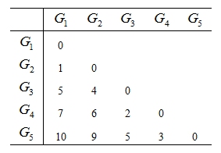
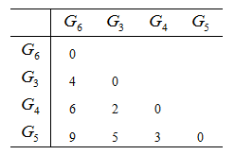
【例7-1】设有5个样品，每个只测量了一个指标，指标值分别是1，2，6，8，11。若样品间采用绝对值距离，下面用最短距离法对这五个样品进行聚类，过程如下。
1）将5个样品各自作为一类，分别记为G1,…G5，计算样品间初始距离矩阵 D₍₀₎，如右表所列。
2）D₍₀₎中最小元素是 D₁₂=1，于是将 G1和 G2合并成 G6，得到距离矩阵 D₍₁₎ ，如右表所列。

Slide 167
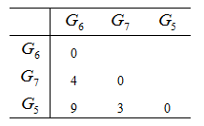
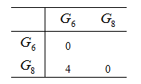
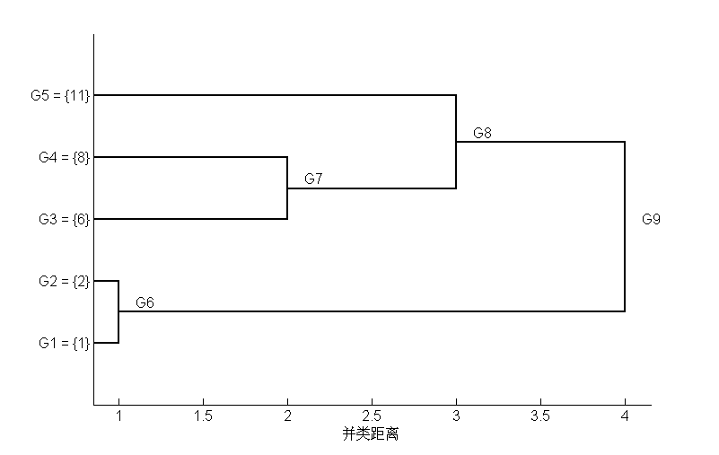
【例7-1】最短距离法聚类。
3） D₍₁₎中最小元素是 D₃₄ = 2，于是将 G3和 G4合并成 G7，得到距离矩阵 D₍₂₎ ，如右表所列。
4）D₍₂₎中最小元素是 D₅₇=3，于是将 G5和 G7合并成 G8，得到距离矩阵 D₍₃₎ ，如右表所列。
5）最后将 G6和 G8合并成 G9，这时所有五个样品聚为一类，聚类结束。

Slide 168
3. 最长距离法（Complete linkage method)
•
•
x₂₁
x₁₁•
•
•
•
•
•

Slide 169
4. 中间距离法（median method)
D_{KJ}
中间距离
D_{LJ}

Slide 170
5. 重心法 （Centroid hierarchical method)
重心法，也称为样品的均值法。设G_{K}和G_{L} 为两个类
分别为G_{K}和G_{L}的重心，类与类之间的平方距离定义为两个类重心（类内样品平均值）间的平方距离，即
距离递推公式为

Slide 171
6. 类平均法（Average linkage method)
类平均法定义类间的距离是两类间所有样品对之间的距离的平均值，即
定义距离：
递推公式：
注：类平均法利用了所有样品的信息，在很多情况下被认
为是一种比较好的系统聚类法

Slide 172
7. 离差平方和法 （Ward's minimum variance method)
类似于方差分析的想法，如果类分得恰当，同类内的样品之间的离差平方和应较小，而类间的离差平方和应当较大。
离差平方和法的思路：先让n个样品各自成一类，然后缩小一类，每缩小一类离差平方和就要增大，选择使离差平方和增加最小的两类合并，直到所有的样品归为一类为止.

Slide 173
7. 离差平方和法 （Ward's minimum variance method)
设类G_{K}和G_{L}合并成新类G_{M}，三类的类内离差平方和分别记为
定义类G_{K}和G_{L}之间的平方距离为：
可以证明离差平方和法的聚类递推公式为：

Slide 174
三、K均值聚类法
K均值聚类法又称为快速聚类法，是由麦奎因（MacQueen）于1967年提出并命名的一种聚类方法，其基本步骤为：
选择k个样品作为初始凝聚点（聚类种子），或者将所有样品分成k个初始类，然后将这k个类的重心（均值）作为初始凝聚点。
对除凝聚点之外的所有样品逐个归类，将每个样品归入凝聚点离它最近的那个类（通常采用欧式距离），该类的凝聚点更新为这一类目前的均值，直至所有样品都归了类。
重复步骤2，直至所有的样品都不能再分配为止。

Slide 175
四、聚类分析的MATLAB函数
函数名 | 说 明
cluster | 根据linkage函数的输出创建聚类
clusterdata | 由原始样本观测数据创建聚类
evalclusters | 创建聚类评估对象，确定最优分类个数
cophenet | Cophenetic 相关系数
inconsistent | 聚类树的不一致系数
pdist | 计算样品对距离
linkage | 创建系统聚类树
squareform | 把距离向量转为距离矩阵
dendrogram | 绘制聚类树形图（或冰柱图）
kmeans | K-均值聚类
silhouette | 绘制聚类数据的轮廓图

Slide 176
五、Q型（样品）聚类分析案例
【例7-2】下表列出了2013~2016年我国31个省、市、自治区和直辖市的分地区居民人均消费支出数据 (单位：元)，数据保存在文件“分地区居民人均消费支出.xls”中。试根据这些观测数据，对各地区进行聚类分析。
地 区 | 2013年 | 2014年 | 2015年 | 2016年 | 地 区 | 2013年 | 2014年 | 2015年 | 2016年
全 国 | 13220.4 | 14491.4 | 15712.4 | 17110.7 | 江 苏 | 17925.8 | 19163.6 | 20555.6 | 22129.9
北 京 | 29175.6 | 31102.9 | 33802.8 | 35415.7 | 浙 江 | 20610.1 | 22552.0 | 24116.9 | 25526.6
天 津 | 20418.7 | 22343.0 | 24162.5 | 26129.3 | 安 徽 | 10544.1 | 11727.0 | 12840.1 | 14711.5
河 北 | 10872.2 | 11931.5 | 13030.7 | 14247.5 | 福 建 | 16176.6 | 17644.5 | 18850.2 | 20167.5
山 西 | 10118.3 | 10863.8 | 11729.1 | 12682.9 | 江 西 | 10052.8 | 11088.9 | 12403.4 | 13258.6
内蒙古 | 14877.7 | 16258.1 | 17178.5 | 18072.3 | 山 东 | 11896.8 | 13328.9 | 14578.4 | 15926.4
辽 宁 | 14950.2 | 16068.0 | 17199.8 | 19852.8 | 河 南 | 10002.5 | 11000.4 | 11835.1 | 12712.3
吉 林 | 12054.3 | 13026.0 | 13763.9 | 14772.6 | 湖 北 | 11760.8 | 12928.3 | 14316.5 | 15888.7
…… | …… | …… | …… | …… | …… | …… | …… | …… | ……

Slide 177
1. 数据的读取和标准化
>> [X,textdata] = xlsread('分地区居民人均消费支出.xls');
>> obslabel = textdata(4:end,1);
>> X = zscore(X);
2. 分步聚类
首先调用pdist函数计算距离，然后调用linkage函数创建系统聚类树，最后调用dendrogram函数作出聚类树形图
>> y = pdist(X);
>> Z = linkage(y,'ward');
>> H = dendrogram(Z,0,'orientation','right','labels',obslabel);
>> set(H,'LineWidth',2,'Color','k');
>> xlabel('标准化距离（Ward方法）')

Slide 178
聚类树形图

Slide 179
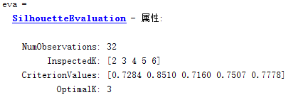
3. 聚类评价
在系统聚类过程中，确定最优分类个数是一个难点。下面调用evalclusters函数对上述聚类过程进行评价，将所有样本点分别聚为2~6个类，通过计算轮廓值（silhouette values）来确定最优分类个数。
>> eva = evalclusters(X,'linkage','silhouette','KList',[2:6])

Slide 180
3. 聚类评价
对于某种聚类结果，第 i 个样本点的轮廓值（silhouette value）定义为
其中 a 是第 i 个点与同类的其他点之间的平均距离，b 为一个向量，其元素是第 i 个点与不同类的类内各点之间的平均距离，例如 b 的第 k 个元素是第 i 个点与第 k类各点之间的平均距离。
轮廓值的取值范围为 [-1,1]，S(i) 值越大，说明第 i 个点的分类越合理，当 S(i)<0 时，说明第 i个点的分类不合理，还有比目前分类更合理的方案。

Slide 181
4. 一步聚类
>> id1 = clusterdata(X,'linkage','ward','maxclust',3);
>> obslabel(id1 == 1)
>> obslabel(id1 == 2)
>> obslabel(id1 == 3)
5. 调用kmeans函数作K均值聚类
>> startdata = X(1:3,:);
>> id2 = kmeans(X,3,'Start',startdata);
>> obslabel(id2 == 1)
>> obslabel(id2 == 2)
>> obslabel(id2 == 3)

Slide 182
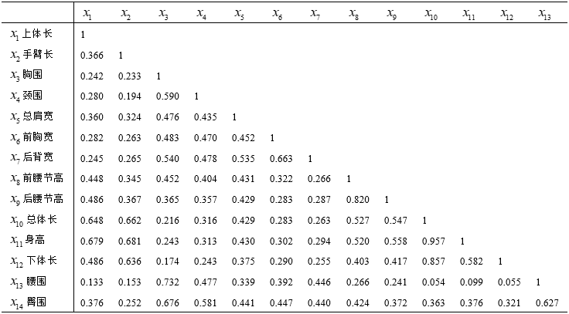
六、R型（变量）聚类分析案例
【例7-3】在全国服装标准制定中，对某地区成年女子的14个部位尺寸（体型尺寸）进行了测量，根据测量数据计算得到14个部位尺寸之间的相关系数矩阵，数据保存在文件“全国服装标准.xls”中。试对14个变量进行聚类分析。

Slide 183
1. 读取数据
>> [X,textdata] = xlsread('全国服装标准.xls');
2. 计算距离
设变量 x_{i} 和 x_{j} 的相关系数为 ρ_{ij}，定义它们之间的距离为
% 提取X矩阵的下三角的元素，并转为距离向量
>> y = 1 - X(tril(true(size(X)),-1))';
3. 利用linkage函数创建系统聚类树
>> Z = linkage(y,'average');

Slide 184
4. 作出聚类树形图
>> varlabel = textdata(2:end,1);
>> H = dendrogram(Z,0,'orientation','right','labels',varlabel);
>> set(H,'LineWidth',2,'Color','k');
>> xlabel('并类距离（类平均法）')

Slide 185
第四节 判别分析模型
一、距离判别
设有k个p 维组（总体） ，均值分别为 ，协方差矩阵分别为 ，
为取自 的样本。x 为一未知类别的样品，试判断 x 的归属。
判别规则：

Slide 186
二、贝叶斯判别
1. 基本思想
距离判别没有考虑人们对研究对象已有的认知，而这种已有的认知可能会对判别的结果产生影响。贝叶斯（Bayes）判别则用一个先验概率来描述这种已有的认知，然后通过样本来修正先验概率，得到后验概率，最后基于后验概率进行判别。

Slide 187
2. 最大后验概率准则
设有k个p 维组（总体） ，概率密度函数分别为 ，假设样品 来自总 的先验概率为 ，则有 .根据贝叶斯理论，样品 来自总体 的后验概率（即 已知时，它属于总体 的概率）为
在不考虑误判代价的情况下，有以下判别规则：

Slide 188
三、判别分析的MATLAB函数
函数名 | 说 明
fitcdiscr | 训练判别分析分类器
fitcnb | 训练用于多分类的朴素贝叶斯分类器
fitctree | 训练用于多分类的二叉决策树分类器
fitcknn | 训练k近邻分类器
predict | 用以上分类器进行预测

Slide 189
四、判别分析案例
【例8-1】蠓虫的分类识别问题。生物学家试图对两种蠓虫（Af与Apf）进行鉴别，依据的资料是触角和翅膀的长度。已经测得9只Af和6只Apf的数据，如下表所列，数据保存在文件“蠓虫分类.xls”中。试根据已知类别的15只蠓虫的观测数据创建合适的分类器，对两类蠓虫进行正确的区分，并利用该分类器对数据表中最后三个未知类别的蠓虫进行判别，以确定其归属。

Slide 190
【例8-1】蠓虫的分类识别问题。
观测序号 | 触角长 | 翅膀长 | 原属类别
1 | 1.24 | 1.72 | Af
2 | 1.36 | 1.74 | Af
3 | 1.38 | 1.64 | Af
4 | 1.38 | 1.82 | Af
5 | 1.38 | 1.9 | Af
6 | 1.4 | 1.7 | Af
7 | 1.48 | 1.82 | Af
8 | 1.54 | 1.82 | Af
9 | 1.56 | 2.08 | Af
10 | 1.14 | 1.78 | Apf
11 | 1.18 | 1.96 | Apf
12 | 1.2 | 1.86 | Apf
13 | 1.26 | 2 | Apf
14 | 1.28 | 2 | Apf
15 | 1.3 | 1.96 | Apf
16 | 1.24 | 1.8 | unknown
17 | 1.28 | 1.84 | unknown
18 | 1.4 | 2.04 | unknown

Slide 191
1. 读取数据并创建数据表
>> T = readtable('蠓虫分类.xls','ReadRowNames',true);
>> T.Properties.VariableNames = {'x1','x2','y'};
>> T_train = T(1:15,:);
2. 训练分类器
>> ResponseVarName = 'y';
>> Mdl = fitcdiscr(T_train,ResponseVarName)
3. 用训练好的分类器进行预测
>> label = predict(Mdl,T)

Slide 192
4. 绘制分组散点图及分类线
>> x1 = T.x1;
>> x2 = T.x2;
>> x1i = linspace(min(x1),max(x1),60);
>> x2i = linspace(min(x2),max(x2),60);
>> [x1Grid,x2Grid] = meshgrid(x1i,x2i);
>> [~,Score] = predict(Mdl,[x1Grid(:),x2Grid(:)]);
>> figure;
>> contour(x1Grid,x2Grid,reshape(Score(:,1),size(x1Grid)),1,...
'LineColor','k');
>> hold on
>> gscatter(x1,x2,T.y,'rbk','*.p');

Slide 193
4. 绘制分组散点图及分类线
绘制分类线的思路是这样的：首先在变量x1（触角长）和x2（翅膀长）对应的坐标平面内划分网格，把每一个网格点作为一个待判样品，用前面训练好的分类器对其进行判别，计算每一个网格点对应的后验概率值，然后绘制后验概率对应的等高线，即可得到分类线

Slide 194
第九节 主成分分析
一、主成分分析原理
1. 概念
主成分分析（Principal Component Analysis）又称主分量分析，是由皮尔逊（Pearson）于1901年首先引入，后来由霍特林（Hotelling）于1933年进行了发展。是一种通过降维技术把多个变量化为少数几个主成分（即综合变量）的多元统计方法，这些主成分能够反映原始变量的大部分信息，通常表示为原始变量的线性组合，为使得这些主成分所包含的信息互不重叠，要求各主成分之间互不相关。

Slide 195
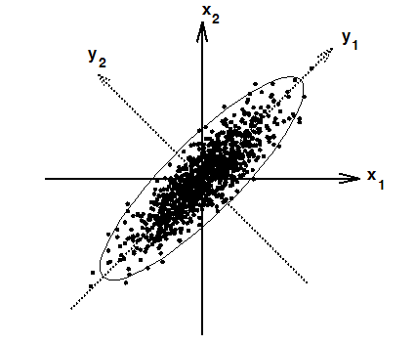
2. 几何意义
假设从二元总体 中抽取容量为n的样本，绘出样本观测值的散点图，如图所示。从图上可以看出，散点大致分布在一个椭圆内， 与 呈现出明显的线性相关性（信息有重叠）。
进行坐标旋转
新变量y1与y2几乎不相关，并且 y1的方差要比 y2的方差大得多，即y1包含了原始数据中大部分的信息，此时丢掉变量 y2，信息的损失是比较小的，称 y1为第一主成分， y2为第二主成分。

Slide 196
3. 数学原理

Slide 197
3. 数学原理

Slide 198
3. 数学原理

Slide 199
3. 数学原理

Slide 200
3. 数学原理

Slide 201
3. 数学原理
总方差中第 i 个主成分 的方差所占的比例 称为主成分 的贡献率。主成分的贡献率反映了主成分综合原始变量信息的能力，也可理解为解释原始变量的能力。由贡献率定义可知，p个主成分的贡献率依次递减，即综合原始变量信息的能力依次递减。第一个主成分的贡献率最大，即第一个主成分综合原始变量信息的能力最强。
前m个主成分的贡献率之和 称为前m个主成分的累积贡献率，通常的做法是取较小的m，使得前m个主成分的累积贡献率不低于某一水平（如85%以上），这样就达到了降维的目的。

Slide 202
二、主成分分析的MATLAB函数
函数名 | 说 明
pca | 根据样本观测值矩阵进行主成分分析
pcacov | 根据协方差矩阵或相关系数矩阵进行主成分分析
pcares | 重建数据，求主成分分析的残差
ppca | 概率主成分分析

Slide 203
三、主成分分析案例
【例9-1】主要城市气温模式分析。下表列出了2016年我国31个主要城市的12个月的月平均气温数据，数据保存在文件“2016各地区月平均气温.xls”中。试根据这些观测数据，利用主成分分析法，对31个主要城市进行气温模式分析。
城市 | 1月 | 2月 | 3月 | 4月 | 5月 | 6月 | 7月 | 8月 | 9月 | 10月 | 11月 | 12月
北京 | -4.2 | 1.4 | 9.4 | 16.9 | 21.5 | 25.9 | 27.4 | 27.5 | 22.2 | 13.4 | 4.3 | 0.3
天津 | -4.4 | 0.9 | 9.2 | 16.8 | 21.2 | 25.4 | 27.5 | 26.7 | 22.5 | 14.2 | 5.2 | 0.2
石家庄 | -2.5 | 3.4 | 10.5 | 17.8 | 21.7 | 26.3 | 26.9 | 26.6 | 22.9 | 14.5 | 5.3 | 1.4
太原 | -5.7 | -1.4 | 6.2 | 15.1 | 18.2 | 21.8 | 23.7 | 23.6 | 18.4 | 11.7 | 3.7 | -0.9
…… | …… | …… | …… | …… | …… | …… | …… | …… | …… | …… | …… | ……

Slide 204
【例9-1】主要城市气温模式分析。
1. 读取数据
>> [data,textdata] = xlsread('2016各地区月平均气温.xls');
>> cityname = textdata(2:end,1);
2. 主成分分析
>> [coeff,score,latent,~,explained] = pca(data)
>> cumsum(explained)

Slide 205
3. 贡献率
主成分序号 | 主成分方差 | 主成分贡献率 | 累积贡献率
1 | 379.7016 | 90.7519 | 90.7519
2 | 28.4422 | 6.7979 | 97.5498
3 | 4.4606 | 1.0661 | 98.6159
4 | 2.1917 | 0.5238 | 99.1397
5 | 1.3624 | 0.3256 | 99.4653
6 | 0.9662 | 0.2309 | 99.6963
7 | 0.4721 | 0.1128 | 99.8091
8 | 0.3368 | 0.0805 | 99.8896
9 | 0.2181 | 0.0521 | 99.9417
10 | 0.1299 | 0.0311 | 99.9728
11 | 0.0771 | 0.0184 | 99.9912
12 | 0.0368 | 0.0088 | 100.0000

Slide 206
4. 前两个主成分在原始变量上的载荷系数
原始变量 | 主成分
 | y1 | y2
x1 | 0.4645 * | -0.2764
x2 | 0.3659 * | -0.2113
x3 | 0.2563 | -0.0160
x4 | 0.2140 | 0.1396
x5 | 0.1704 | 0.2715
x6 | 0.1359 | 0.3875 *
x7 | 0.1245 | 0.4893 *
x8 | 0.1224 | 0.4356 *
x9 | 0.1847 | 0.3981 *
x10 | 0.3134 * | 0.0464
x11 | 0.3953 * | -0.1262
x12 | 0.4151 * | -0.1723

Slide 207
5. 前两个主成分的解释
第一主成分在变量x1、x2、x10、x11和x12上具有比较大的正载荷，说明第一主成分主要反映的是变量x1、x2、x10、x11和x12的信息，而1、2、10、11和12月份是一年中最为寒冷的月份，因此可以把第一主成分解释为寒冷成分；第二主成分在变量x6、x7、x8和x9上具有比较大的正载荷，说明第二主成分主要反映的是变量x6、x7、x8和x9的信息，而6、7、8和9月份是一年中最为炎热的月份，因此可以把第二主成分解释为炎热成分。

Slide 208
6. 绘制主成分得分散点图
>> plot(score(:,1),score(:,2),'o');
>> hold on
>> text(score(:,1),score(:,2),cityname)
>> xlabel('第一主成分得分（寒冷成分）')
>> ylabel('第二主成分得分（炎热成分）')

Slide 209
前两个主成分得分散点图

Slide 210
7. 主要城市气温模式
从主成分得分散点图可以看出，哈尔滨是一个冬季非常寒冷，夏季又比较炎热的城市；北京、天津、石家庄、济南、西安和郑州等城市夏季较为炎热，冬季温度居中；海口、南宁、广州和福州等城市的冬季较为温暖；拉萨、昆明和西宁等城市的夏季较为凉爽；昆明和贵阳四季如春，适宜人居。

Slide 211
Thank You

